Slide 1
Установка и конфигурация операционной системы на виртуальную машину
Работу выполнил:
Смольняков Данил Евгеньевич
НБИбд-02-24
Российский университет дружбы народов, Москва, Россия

Slide 2
Цель работы
Целью данной работы является приобретение практических навыков установки операционной системы на виртуальную машину, настройки минимально необходимых для дальнейшей работы сервисов.

Slide 3
Техническое обеспечение
Intel Core i3-550 3.2 GHz,
4 GB оперативной памяти,
20 GB свободного места на жёстком диске;
ОС Linux Gentoo
VirtualBox верс. 6.1 или старше

Slide 4
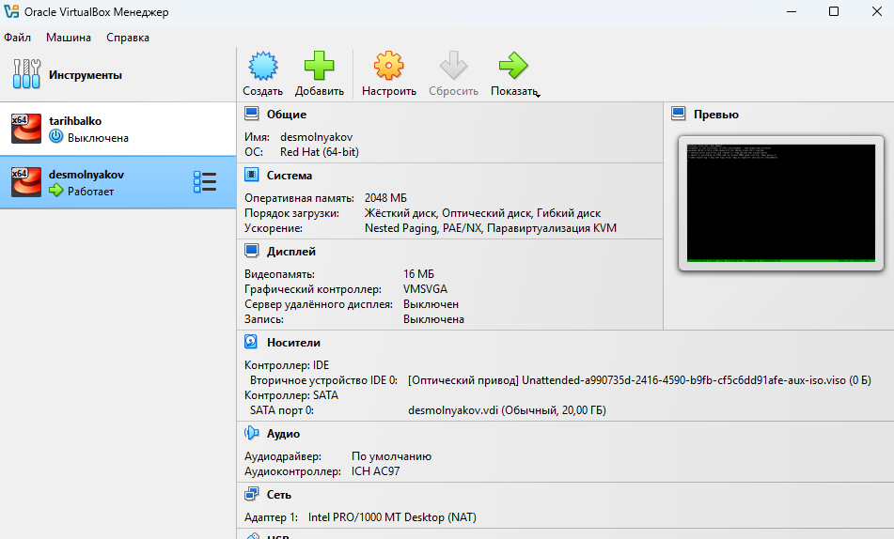
Подготовка и создание ВМ
Создаём папку в /var/tmp, запускаем VirtualBox, настраиваем путь к машинам:

Slide 5
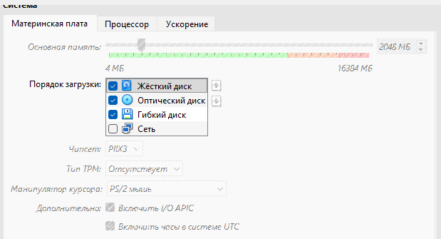
Настройка параметров ВМ
Указываем RAM 2048 МБ, создаём динамический диск VDI на 40 ГБ

Slide 6
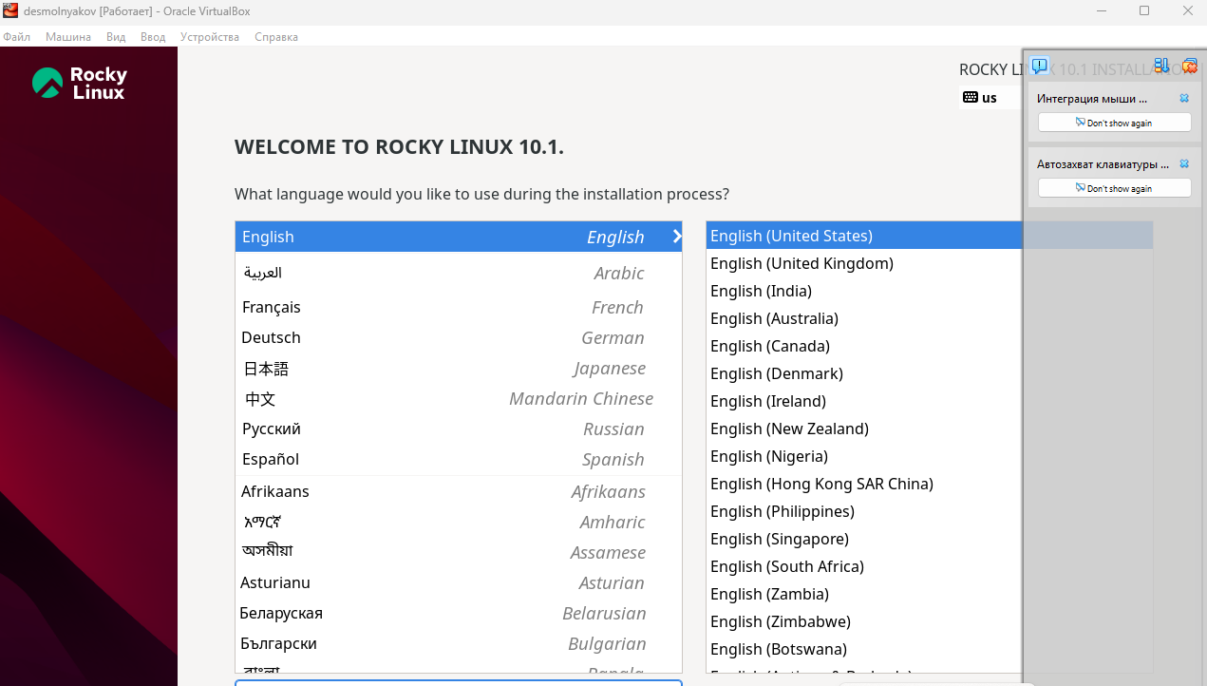
Установка ОС
Подключаем ISO, выбираем English, GUI, отключаем KDUMP

Slide 7
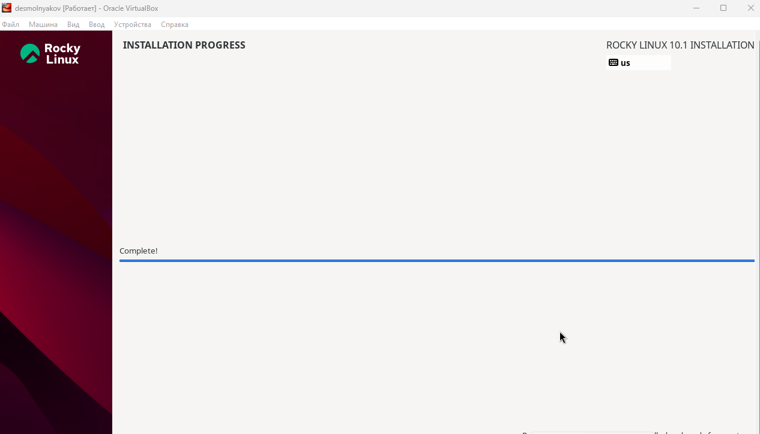
Настройка сети и пользователей
Включаем сеть, задаём имя хоста, пароли root и пользователя

Slide 8
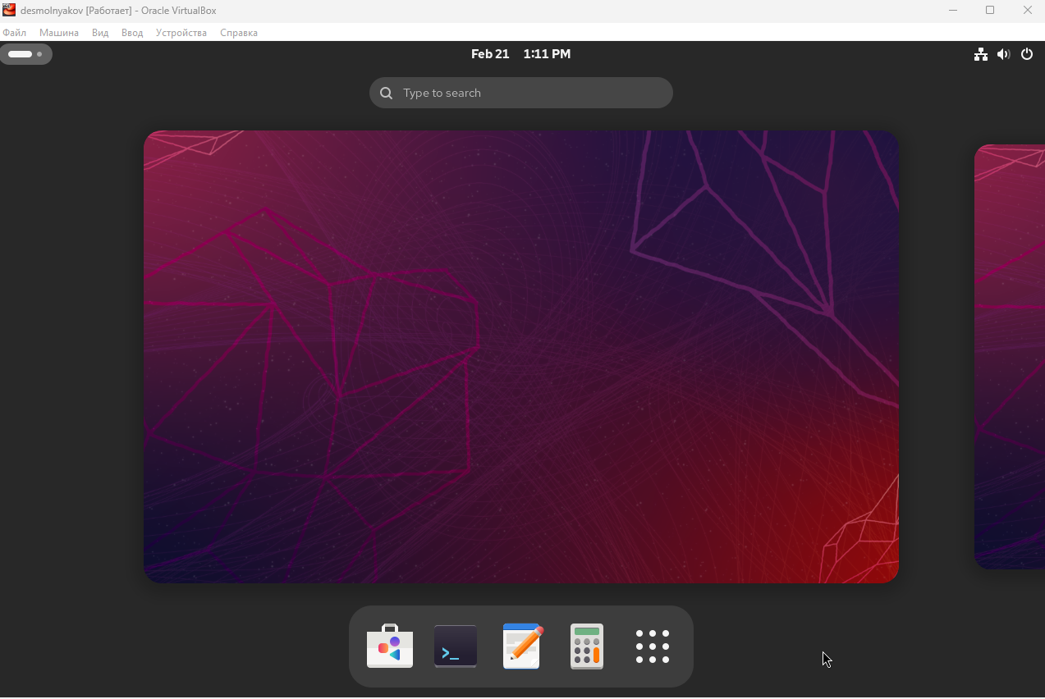
Завершение и донастройка
Принимаем лицензию, устанавливаем Guest Additions, корректируем имя хоста при необходимости

Slide 9
Ответы на вопросы:
Учётная запись содержит: логин, UID, GID, домашний каталог, интерпретатор
Команды: man (справка), cd (переход), ls (просмотр), du (объём), mkdir/rm (созд/удал), chmod (права), history (история)
ФС: способ хранения данных: ext4 (журн.), xfs (высокая произв.), ntfs (Windows)
Просмотр монтирования: mount или findmnt
Удаление процесса: kill -9 PID или pkill имя

Slide 10
Заключение
Освоены навыки установки ОС Rocky Linux на VirtualBox
Настроены сетевое имя хоста, учётная запись и дополнения гостевой ОС

